Slide 1

REGIONAL CENTRO

Slide 2

QUIENES SOMOS
La Administradora Colombiana de Pensiones, COLPENSIONES, es una Empresa Industrial y Comercial del Estado organizada como entidad financiera de carácter especial, vinculada al Ministerio de Trabajo.
Inicia sus operaciones el 1 de octubre de 2012, mediante el cumplimiento del Decreto número 2011 DE 2012 del 28 de septiembre de 2012 por el cual se determina y reglamenta la entrada en operación de la Administradora Colombiana de Pensiones- COLPENSIONES y se dictan otras disposiciones.

Slide 3
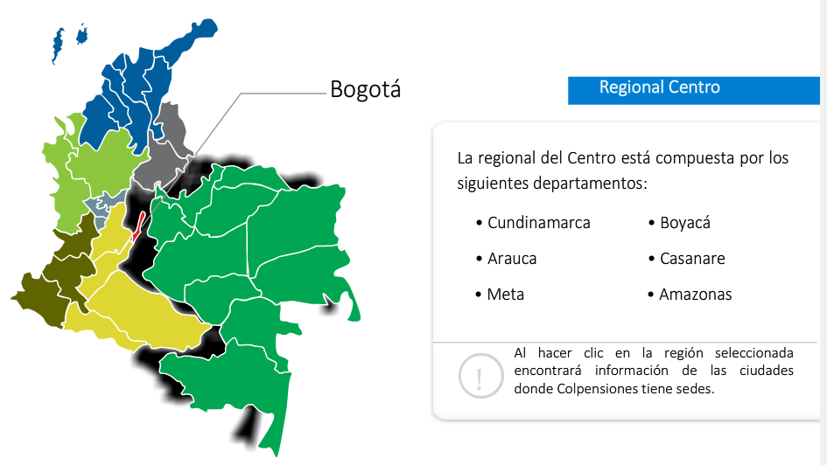
REGIONAL CENTRO
Contamos con una amplia cobertura en todo el País, distribuido en 7 regionales.

Slide 4


RÉGIMEN DE PRIMA MEDIA
Es aquel mediante el cual, los afiliados o sus beneficiarios obtienen una Pensión de Vejez, Invalidez o Sobrevivientes, o en su defecto, la indemnización Sustitutiva también denominada devolución de saldos, según lo establecido en la Ley.
Características del Régimen de Prima Media:
Es solidario
Los aportes de los afiliados y sus rendimientos, constituyen un fondo común de naturaleza pública, que garantiza el pago de las prestaciones de quienes tengan la calidad de pensionados.
El Estado garantiza el pago de los beneficios a que se hacen acreedores los afiliados y sus beneficiarios.
El monto de la pensión, la edad de jubilación y las semanas mínimas de cotización están debidamente preestablecidas.

Slide 5
BENEFICIOS
Recibo de una pensión de por vida.
Contar con una Pensión de Invalidez y/o Sobrevivencia para sus beneficiarios.
Confianza.
Seguridad.
Hasta el 2014, en el Régimen de Prima Media se adquiere una pensión a los 55 años de edad para las mujeres y a los 60 años de edad para los hombres. Es decir, en menos tiempo que el establecido para una pensión mínima en los fondos privados, que es de 62 años para los hombres y de 57 para las mujeres.
En caso de que el afiliado se quede sin empleo, en el Régimen de Prima Media no se cobra comisión del cesante, a diferencia de los fondos privados de pensiones.
La pensión no está sujeta al riesgo de rentabilidad, ni a cambios de las tasas de interés.

Slide 6

BENEFICIOS
PENSIÓN DE VEJEZ
PENSIÓN SOBREVIVIENTES - SUSTITUCIÓN
PENSIÓN DE INVALIDEZ
INDEMNIZACIÓN SUSTITUTIVA
AUXILIO FUNERARIO

Slide 7


Qué debo saber
LEY 100/93 ARTICULO 36 - RÉGIMEN DE TRANSICIÓN
Sector privado y Servidores Públicos del Nivel Nacional al 01 de abril de 1994
Mujeres
35 años de edad o mas
Hombres
40 años de edad o mas
Y/O
15 AÑOS DE SERVICIO O COTIZADOS

Slide 8
Qué debo saber
ACTO LEGISLATIVO 001 DE JULIO DE 2005
Régimen de Transición hasta el 31 de julio de 2010
Las personas que tuvieran 750 semanas a julio de 2005, Régimen de transición hasta 2014
Todas las personas se pensionaran con 13 mesadas
Las personas que adquirieron el derecho a pensionarse antes de 31 de julio de 2011 reciben 14 mesadas sí, PENSIÓN <= 3SMLV
Acabo con los Règimenes especiales – Tope de la pension 25 SMLV

Slide 9

A tener en cuenta…………..
Ley 100/93
Ley 797/1997
1000 SEMANAS EN CUALQUIER TIEMPO
Hombres: 60 años
Mujeres: 55 años
A PARTIR DEL 1 DE ENERO DE 2014
Hombres: 62 años
Mujeres: 57años
AÑO | SEMANAS
2013 | 1250
2014 | 1275
2015 | 1300
HASTA EL 2014

Slide 10

TRASLADO
Para trasladarse de un Fondo Privado a COLPENSIONES debe:
Haber cumplido cinco (5) años de afiliación en el Régimen de Ahorro Individual.
Diligenciar y firmar el formulario de vinculación o actualización al Sistema General de Pensiones en tinta negra, marcando en la casilla del modulo IV - Tipo de Novedad – Traslado de Régimen e indicando el fondo del cual se traslada.
Fotocopiar el documento de identificación.
Radicar los documentos en cualquier Punto de Atención COLPENSIONES - PAC.
TRASLADO EXCEPCIONAL
Acreditar las condiciones para acceder al beneficio que otorga la Sentencia Unificada SU 062. Nota: Ser beneficiario del régimen de transición, haber cotizado 15 años o haber prestado sus servicios al Estado durante un período igual con antelación al primero (1º) de abril de 1994.
Formular solicitud por escrito de acogerse a la Sentencia Unificada SU 062.
Demás requisitos de un traslado nomal

Slide 11

HISTORIA LABORAL
Es la recopilación o la serie documental de los períodos cotizados por un trabajador durante toda su vida laboral.
Por lo general los trabajadores colombianos antes de la ley 100/1993, cotizaban al ISS, por lo que la historia esta compuesta por:
hasta 1/01/1995
hasta 2008 aprox.
a fecha actual
FACTURACIÓN
AUTOLIQUIDACIÓN
APORTES PILA
RAI
CAJAS

Slide 12



COTIZACIONES ENTRE 1967 - 1994
Con la creación del ISS en 1967, las empresas iniciaron su proceso de aportes a los riesgos de IVM, para lo cual el ISS creo su propia codificación para el ingreso de los trabajadores, así como de la empresas;
___ ___ ___ ___ ___ ___ ___ ___ ___
º
___ ___ ___ ___ ___ ___ ___ ___ ___ ___ ___
NUMERO DE AFILIACION
0 1 8 8 9 7 6 5 3
Compuesto por nueve dígitos
Este numero se asigno hasta 1984
NUMERO PATRONAL
0 1 9 5 7 4 2 2 3 4 6
Compuesto por once dígitos
Las cotizaciones se efectuaban por facturación

Slide 13
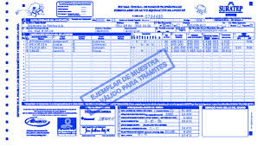
A partir de 1995
El proceso de cotizaciones en seguridad social a través de AUTOLIQUIDACIÓN nace con la entrada en vigencia de ley100/1993.
    Para aquel momento ya existía el NIT
    Por lo que los ingresos de los aportes a la historia laboral cambio de Numero patronal a NIT y de Numero de afiliación a Cedula.
    Las empresas efectúan su proceso de pago en seguridad social en la planilla diseñada para tal fin y con ella se efectúa el cargue de las cotizaciones

Slide 14





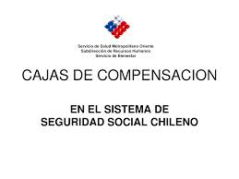
APORTES PILA
La Planilla Integrada de Liquidación de Aportes (Pila) es un formato inteligente que le permite, a todas las personas y empresas, liquidar y pagar sus aportes al Sistema de la Protección Social.
Este instrumento liquida los aportes que deben ser pagados de conformidad con las normas que rigen cada subsistema y le informa al aportante el valor total que debe pagar y el subtotal por cada subsistema.
El valor se determina según la información que cada persona incluya en la Pila porque en ella debe señalarse cuánto es el ingreso de la persona (IBC); cuál es su condición, si es pensionado, estudiante, trabajador doméstico, independiente o dependiente, madre comunitaria, si pertenece a la carrera diplomática, entre otras condiciones o tipos de cotizantes que existen.

Slide 15
OBSERVACIONES
Nombre no concuerda con Registraduría.
Su empleador presenta deuda por no pago.
Pagos en proceso de verificación
Aportes devueltos por estar vinculada al RAIS.
Pagos aplicados a periodos anteriores.
Deuda presunta o pago aplicado de periodos posteriores.
No registra relación laboral para este pago.
No esta vinculada por afiliación.
Ciclos Dobles

Slide 16

RÉGIMEN SUBSIDIADO
¿Qué es el Régimen Subsidiado?
Es aquél mediante el cual, los grupos de población que por sus características y condiciones socioeconómicas, pueden realizar sus aportes al Sistema General de Pensiones mediante el subsidio temporal de sus aportes por parte del Fondo de Solidaridad Pensional, administrado por el consorcio COLOMBIA MAYOR.
MADRES COMUNITARIAS
DISCAPACITADOS
TRABAJADORES INDEPENDIENTES RURALES II Y III
TRABAJADORES INDEPENDIENTES
TRABAJADORES INDEPENDIENTES URBANOS II Y III
CONCEJALES
DESOCUPADOS

Slide 17

COLOMBIANOS EN EL EXTERIOR
Brinda a los colombianos que residan en el exterior la posibilidad de afiliarse al Régimen de Prima Media con Prestación Definida, y así realizar aportes al Sistema General de Pensiones o continuar efectuándolos si en algún momento se efectuaron en Colombia.

Slide 18
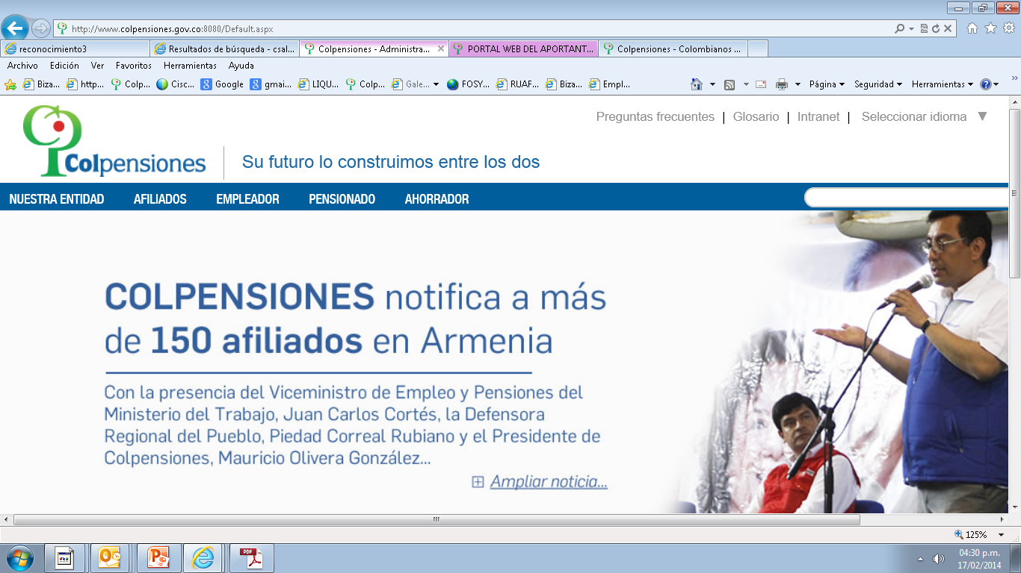
PORTAL DEL APORTANTE
PAGINA: WWW.COLPENSIONES.GOV.CO

Slide 19
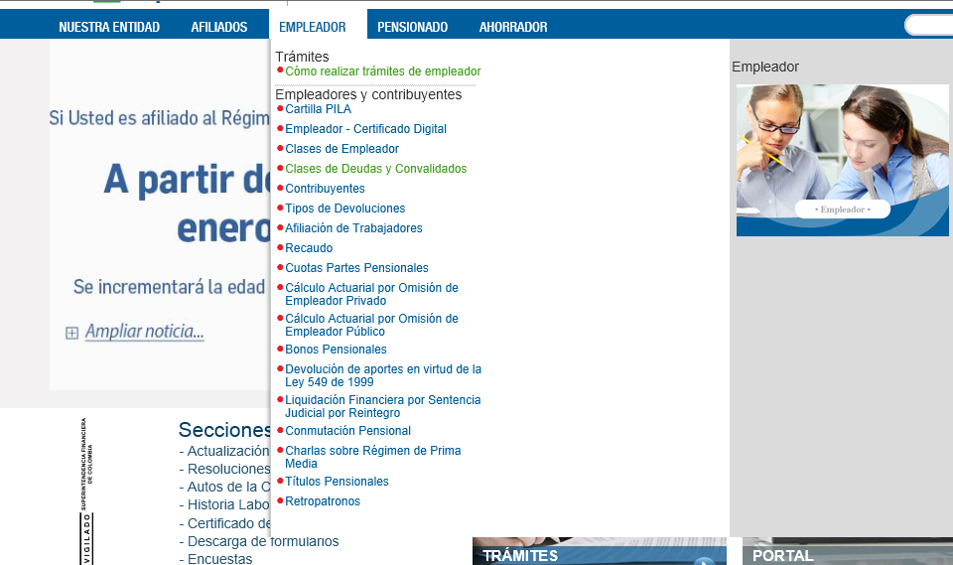
PORTAL DEL APORTANTE

Slide 20
GRACIAS

